Slide 1
Ознакомление дошкольников старшего возраста с творчеством А. Линдгрен
Презентацию выполнила воспитатель ГБДОУ №38 Павлова Юлия Сергеевна

Slide 2
Цель проекта: Нравственно – эстетическое развитие через знакомство с творчеством А.Линдгрен.

Slide 3
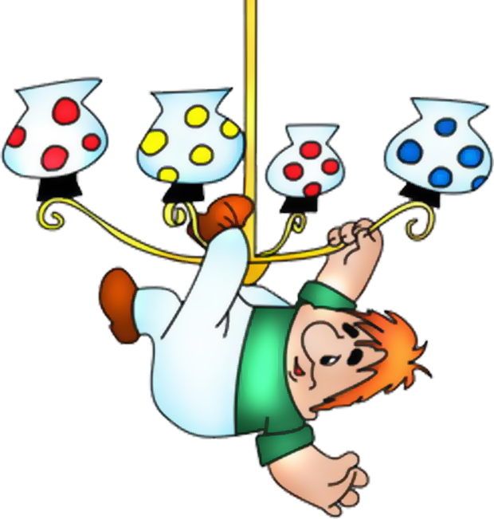
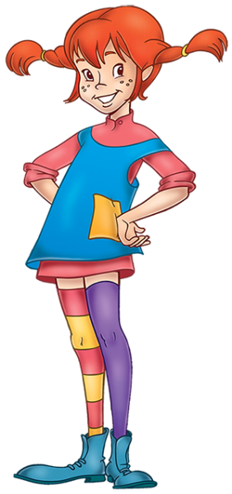
Задачи:
1. Познакомить с биографией писательницы Астрид Линдгрен;
2. Прочитать произведения «Малыш и Карлсон», «Пеппи-Длинныйчулок»;
3. Через художественную литературу и их иллюстрации воспитывать высокие нравственные качества, милосердие, справедливость, внимание друг к другу, дать представление об этических нормах;
4. Формировать устойчивый интерес к чтению и книге как источнику проведения досуга.

Slide 4
Подготовительный Этап

Slide 5
Подготовительный этап

Slide 6
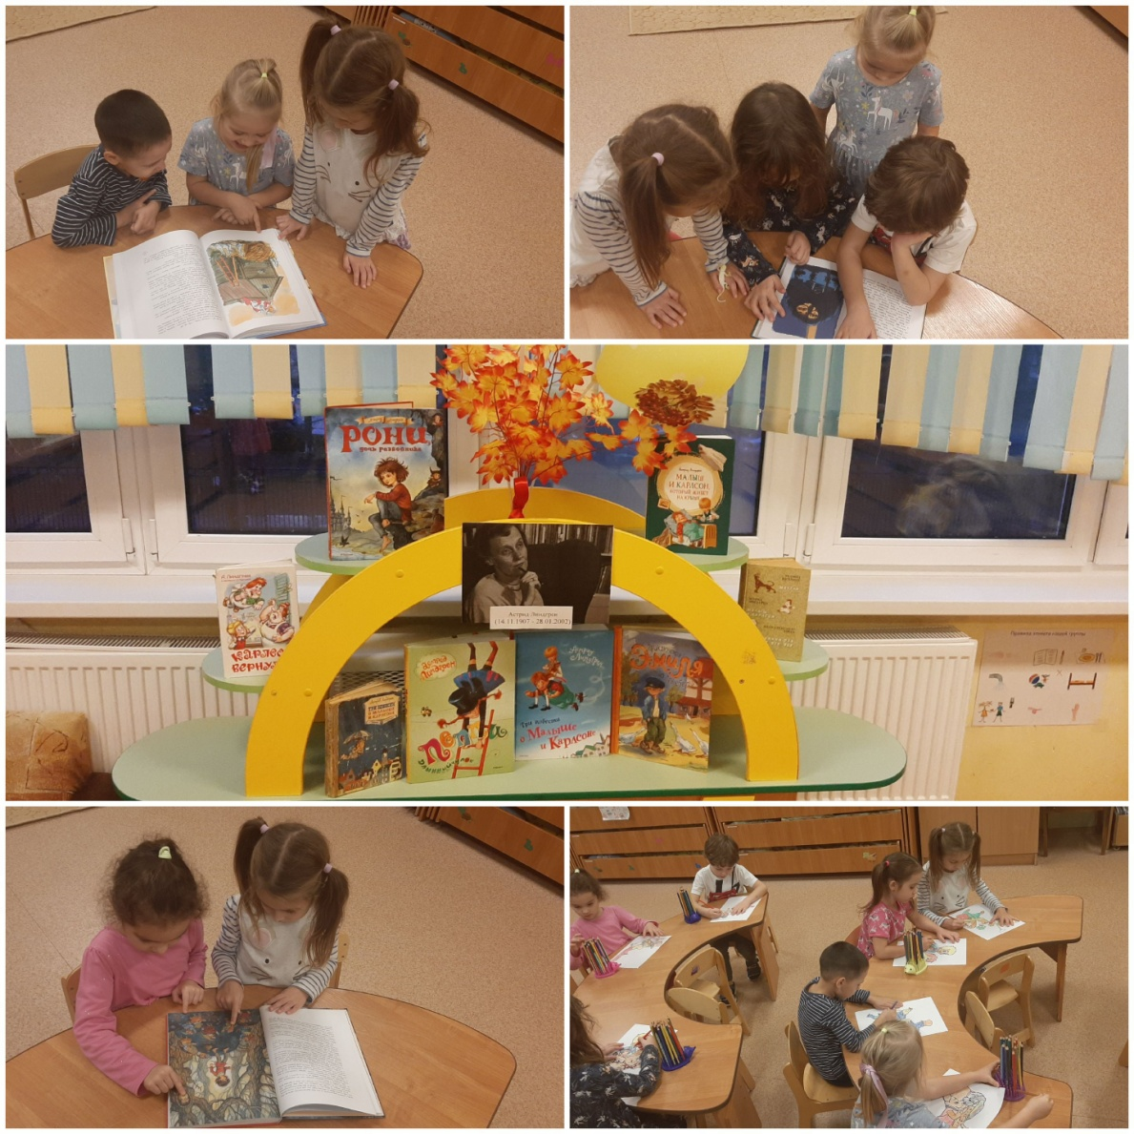
Практический этап

Slide 7
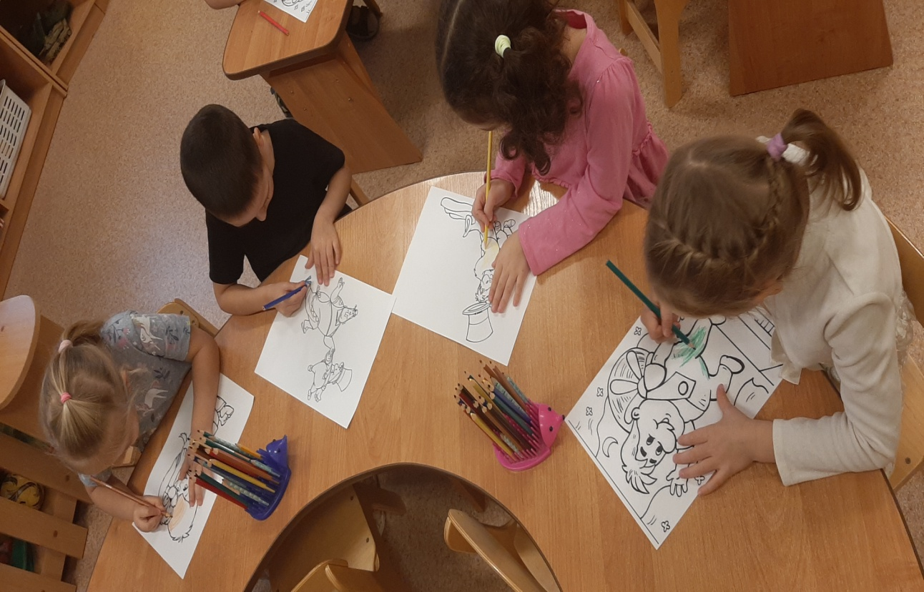
Практический этап

Slide 8
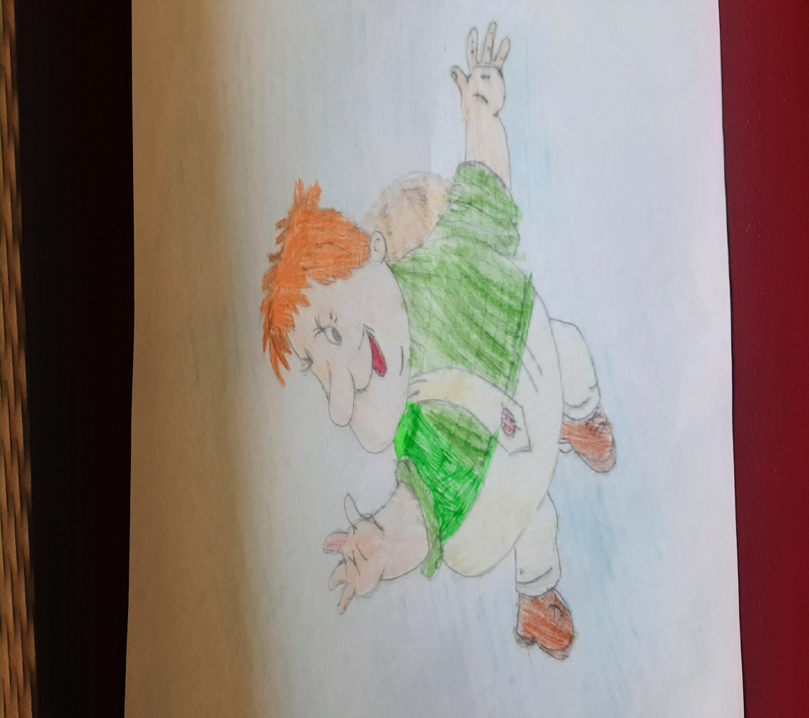
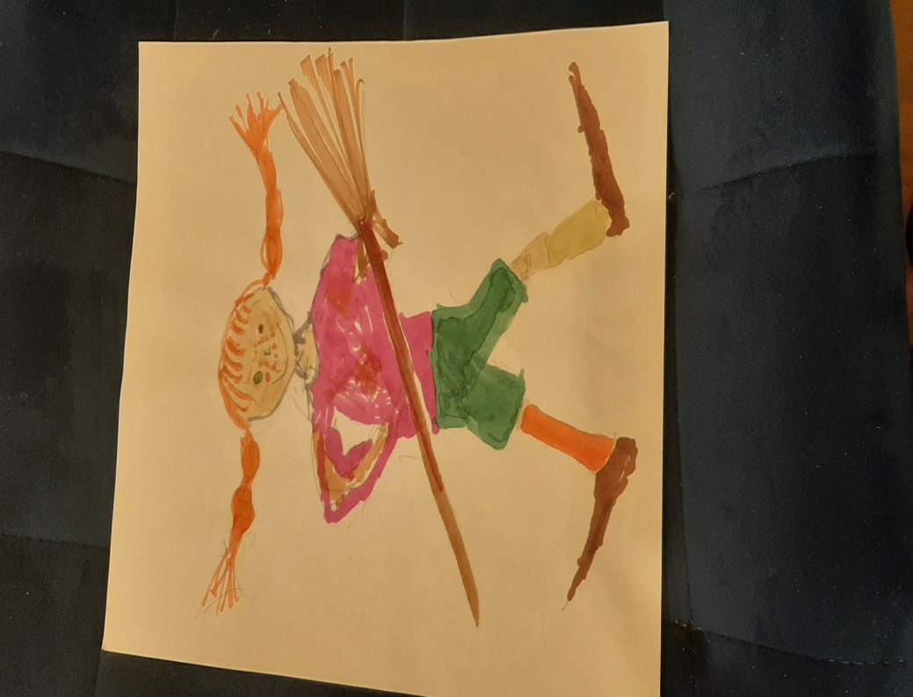
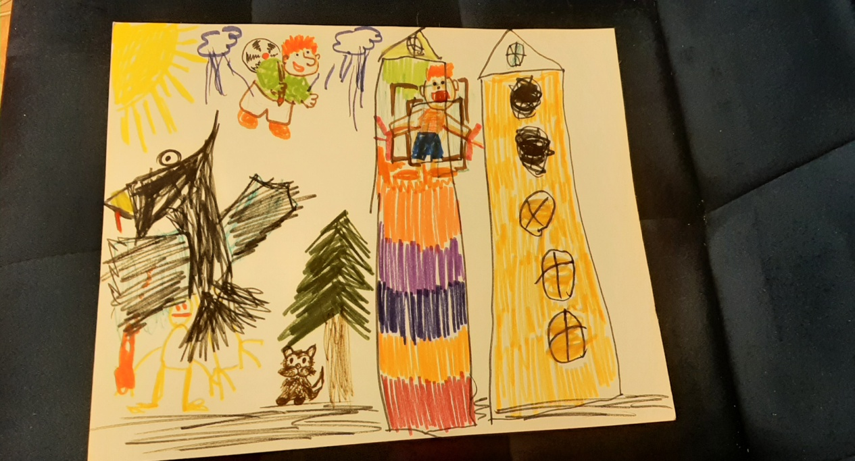
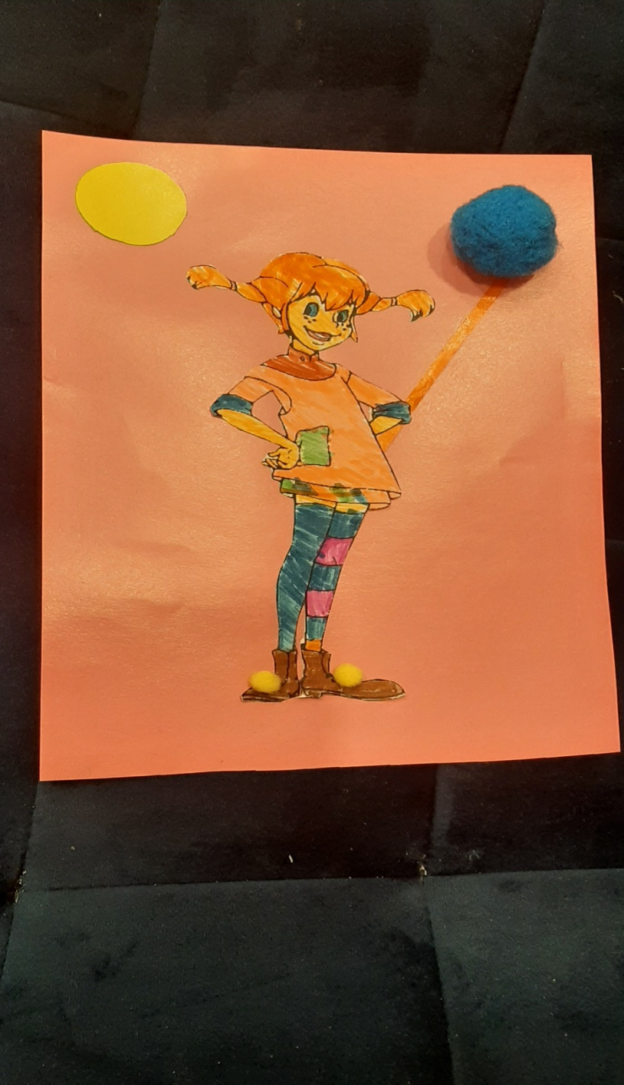
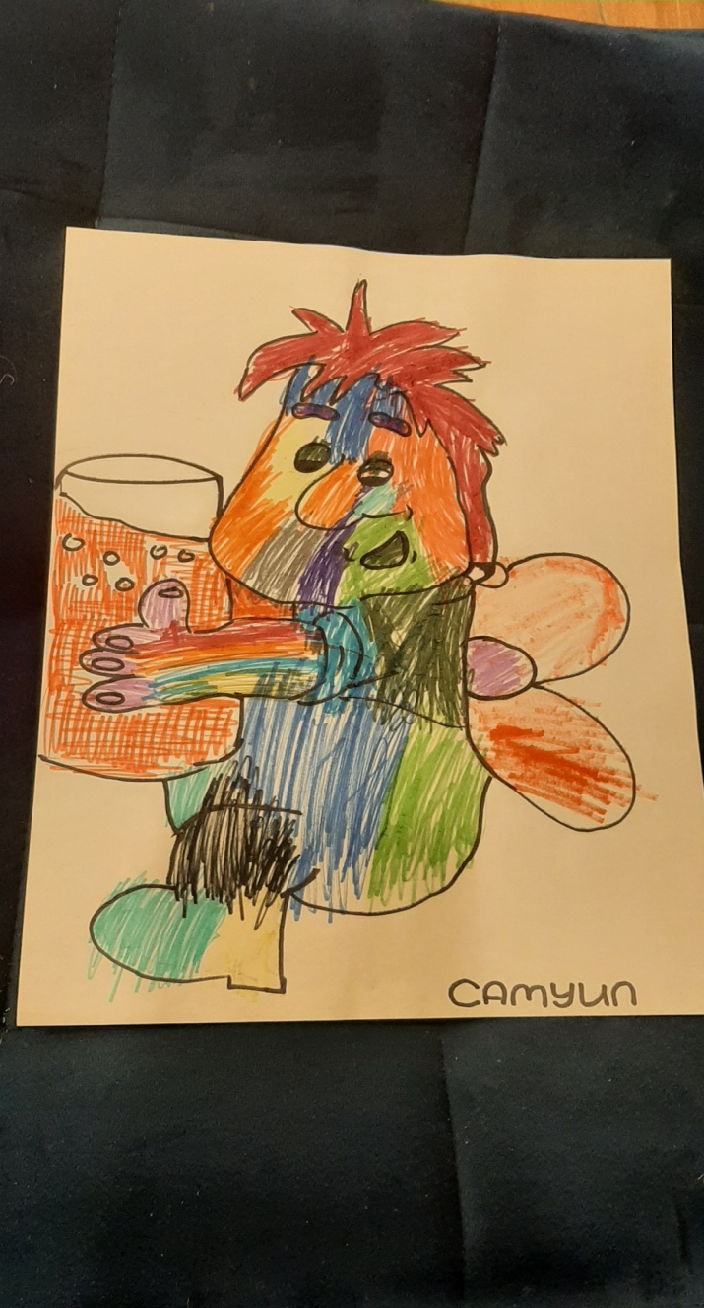
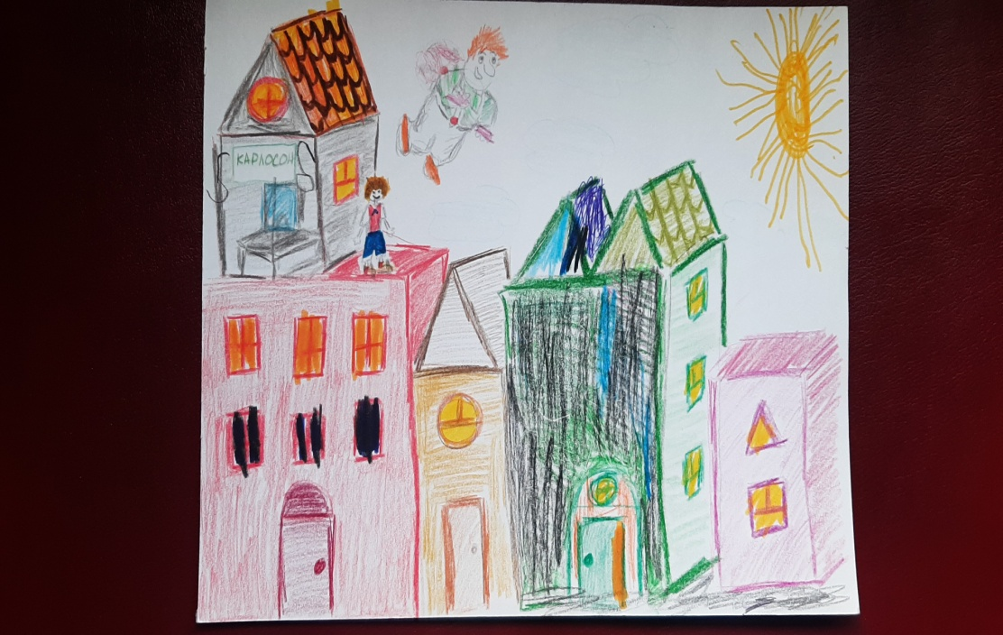
Завершающий этап

Slide 9
Завершающий этап

Slide 10
Спасибо за внимание!

